Slide 1

山西白求恩医院临床培训基地
科室：综合医疗科

Slide 2
目录
01
02
03
科室管理
科室教学
支持保障

Slide 3

科室管理
01
ENTERPRISE

Slide 4
目录
01
02
03
04
科室规模
科室设备
人员结构
专科培训

Slide 5
目录
01
02
03
04
科室规模
科室设备
人员结构
专科培训

Slide 6
十年交汇终融合
老年医学科
全科医疗科
综合医疗科
2020年5月，老年医学科、全科医疗科合并为综合医疗科。综合医疗科承担综合科住院部、综合科门诊体检中心以及晋阳公寓门诊工作。与医疗保健处一道承担省卫健委保健局指派的各项保健任务。

Slide 7


学科基本任务
老年医学医疗、科研、教学
全科医学医疗、科研、教学
干部保健
综合科门诊体检中心
晋阳公寓门诊
高端医疗

Slide 8
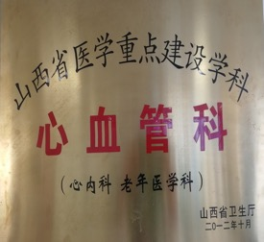
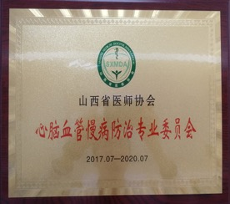
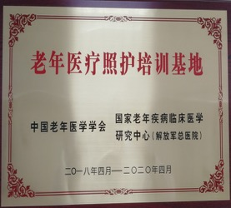

科室规模
心血管内科
重点建设学科
老年医疗照护
培训基地
2013年与心血管内科共同申报，获得山西省心血管内科重点建设学科
2018年4月，获得中国首批老年医疗照护培训基地
心脑血管慢病防治
专业委员会
人文爱心科室
2017年7月，成为山西省医师协会心脑血管慢病防治专业委员会主委单位
2019年8月，荣获中国医师协会颁发的“人文爱心科室”称号

Slide 9
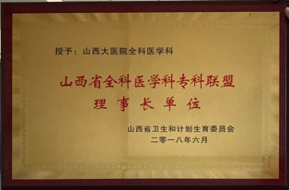

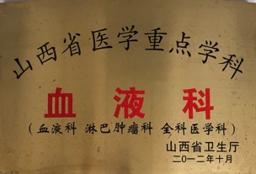
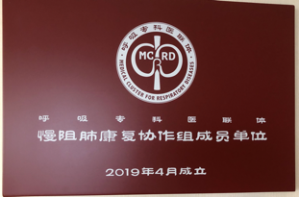
科室规模
血液科
重点建设学科
呼吸专科医联体
慢阻肺协作组成员单位
2012年与血液科、淋巴肿瘤科共同申报，获得山西省血液科重点建设学科
2019年4月，成为呼吸专科医联体慢阻肺协作组成员单位
山西省全科医学科专科联盟理事长单位
人文科室
2018年6月，成为山西省全科医学科专科联盟理事长单位
2016年7月，荣获中国医师协会颁发的“人文科室”荣誉称号

Slide 10
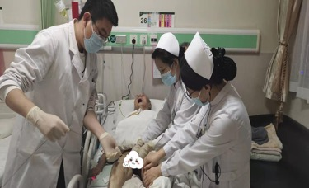
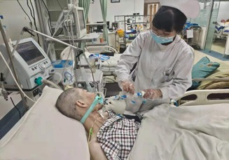
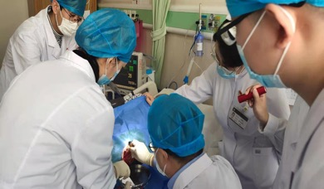
科室规模——收治专科疾病情况
科室收治一百种以上疾病，包括二十多种慢性疾病

Slide 11
目录
01
02
03
04
科室规模
科室设备
人员结构
专科培训

Slide 12
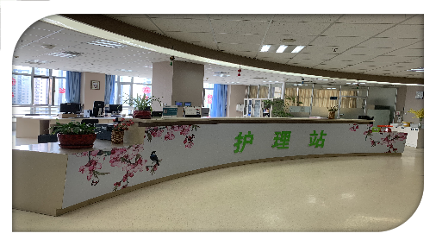
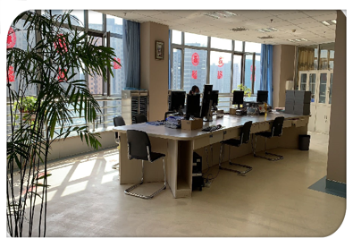
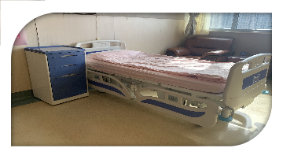
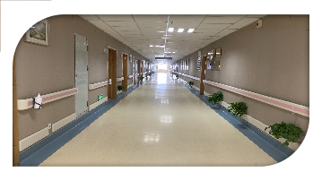
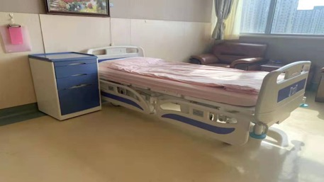
科室环境
一流的住院环境

Slide 13
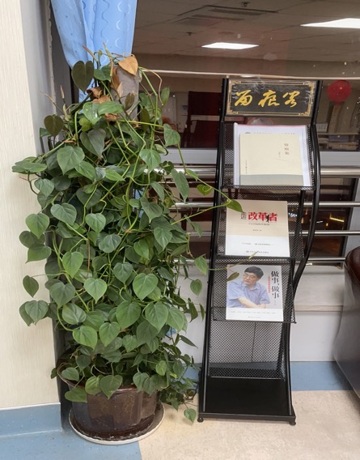
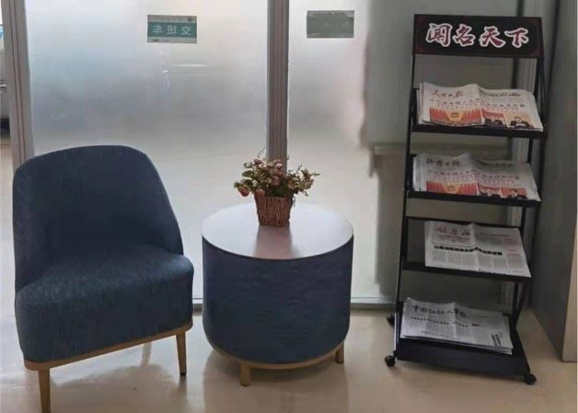
科室环境
浓厚的文化氛围

Slide 14
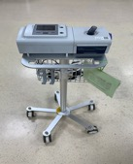
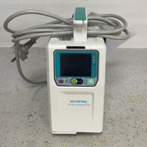
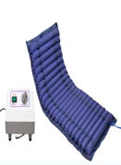
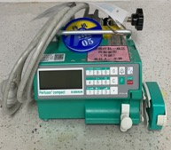
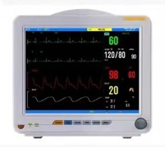
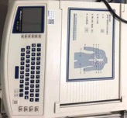
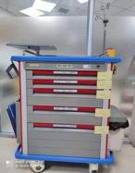
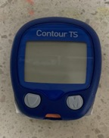
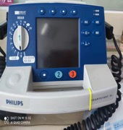
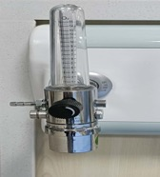
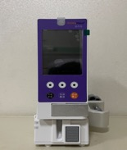
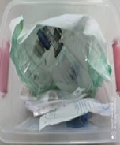
科室设备
无创呼吸机
输液泵
气垫床
注射泵
监护仪
心电图机
急救车
简易呼吸器
血糖仪
除颤仪
中心吸氧装置
营养泵

Slide 15


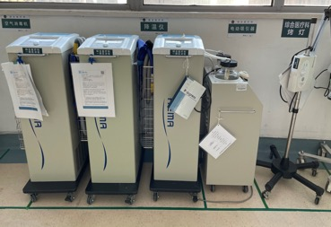
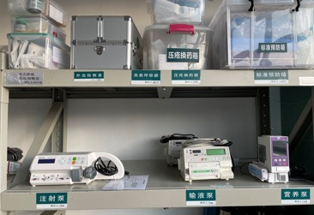
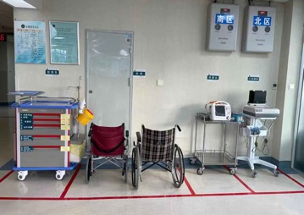
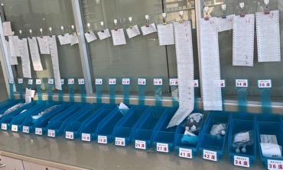
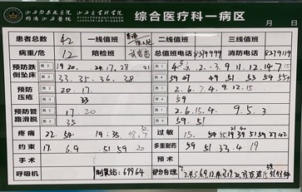
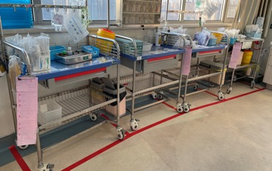
科室设备

Slide 16

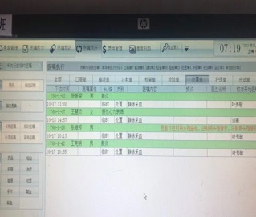
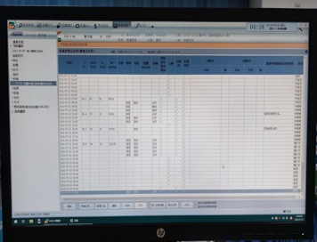
科室设备
医嘱处理系统
护理文件书写系统
护理不良事件上报
满 足 学 习 需 求！

Slide 17
目录
01
02
03
04
科室规模
科室设备
人员结构
专科培训

Slide 18
科室人员结构
医生40人，博士6人，高级职称20人
护士65人，硕士3人，本科61人，本科以上学历98.5%
护士助理12人
主任医师6人 副主任医师14人
主治医师4人 住院医师16人
高级职称占比：50%
10年以上17人 5~10年 21人
3~5年 2人 1~3年 25人
工作5年以上护士占比：59.4%
（备注：2021年8月新入10名新护士，现处于转科阶段）
副主任护师 5人 主管护师16人
护师25人 护士19人

Slide 19
目录
01
02
03
04
科室规模
科室设备
人员结构
专科培训

Slide 20
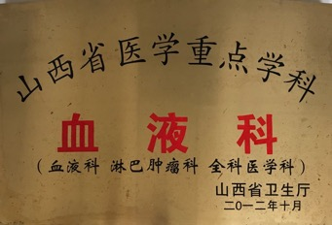

专科培训
血液科
重点学科
心血管内科
重点建设学科
2012年与血液科、淋巴肿瘤科共同申报，获得山西省血液科重点学科
2013年与心血管内科共同申报，获得山西省心血管内科重点建设学科

Slide 21
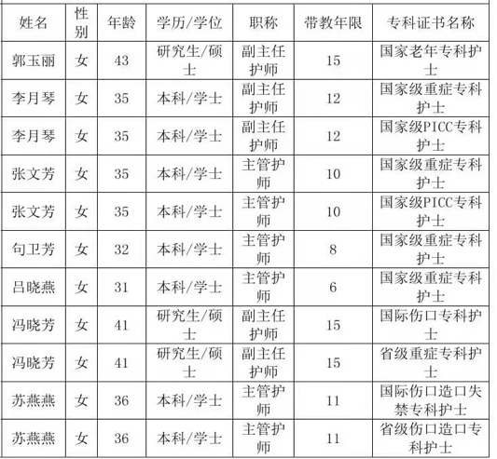
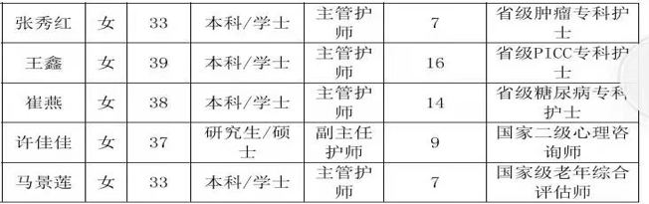
科室护士专科化发展
专科护士占比达18%

Slide 22
科室教学
02
ENTERPRISE

Slide 23
目录
01
02
03
教学活动
教学师资
师资自我发展

Slide 24
目录
01
02
03
教学活动
教学师资
师资自我发展

Slide 25
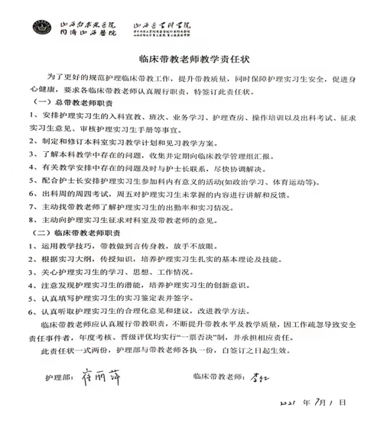
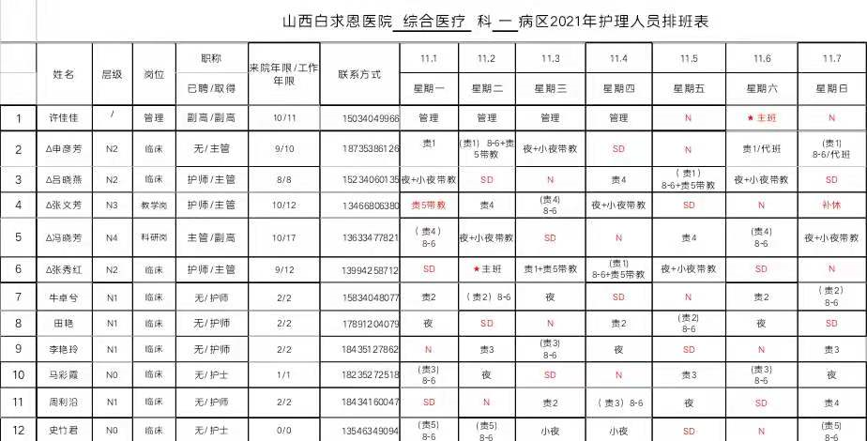
专人负责教学管理
专人负责科室教学管理，带教老师固定(每周白班在岗不少于3天)

Slide 26

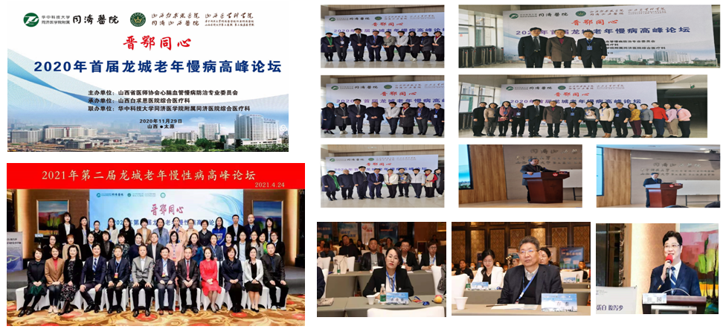
学术交流
近三年，举办省级继续教育项目3次

Slide 27
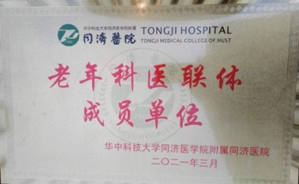
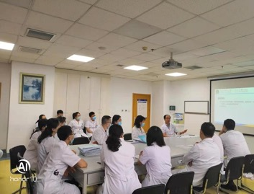
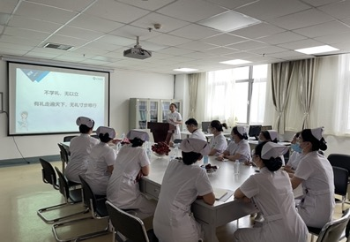
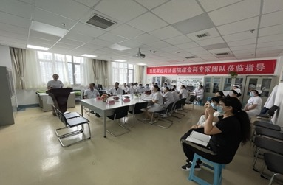
同济医院综合医疗学术交流

Slide 28
目录
01
02
03
教学活动
教学师资
师资自我发展

Slide 29
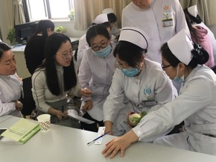
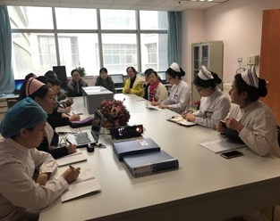
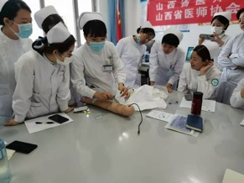
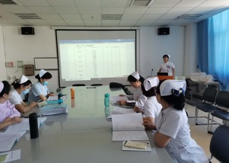
教学师资
带教老师均为本科学历，工作年限均在5年以上，临床带教5年以上，培养省级以上专科护士10名，能熟练运用授课法、讨论法、查房法、工作坊等教学方法
工作坊
查房法
讨论法
授课法

Slide 30





带教师资
21人

Slide 31



带教师资
山西医科大学与山西中医药大学硕士研究生导师：1名
山西医科大学汾阳医院兼职讲师: 5名
科室教学岗：3名
通过师资评审人员：35名
临床实习生带教：每年百余例

Slide 32
目录
01
02
03
教学活动
教学师资
师资自我发展

Slide 33


师资自我发展
国家级及省级获奖
第八届全国医院品管圈大赛一等奖
第六届山西省医院品管圈大赛一等奖
委直医疗系统“争做三晋好护士”中级组金奖
委直医疗系统“争做三晋好护士”高级组铜奖

Slide 34

护理科研情况
 | 国家级论文 | 主持 省级课题 | 论著 | 专利
许佳佳 | 7 | 1 |  | 1
郭玉丽 | 5 |  | 1
李月琴 | 1
程臻 | 1
冯晓芳 | 1
张江红 |  |  |  | 1

Slide 35







延伸护理

Slide 36
支持保障
03
ENTERPRISE

Slide 37




支持保障
会议室
值班室
餐 厅
更衣柜

Slide 38


结 语
格物穷理 救死扶伤
“
通过完善制度建设、健全激励机制、优化服务细节、消化先进理念等一系列的改革措施，有信心，有能力、高效的完成上级布置的各项任务，力争3-5年把综合医疗科建成全省乃至全国干部保健工作的标杆单位
”
结 语

Slide 39

综合医疗科全体职工

Slide 40


感 谢 聆 听！

